Slide 1
آموزش روش های صحیح در آغوش گرفتن و شیردادن به شیرخوار
دکترمحمود راوری متخصص کودکان
عضوكميته كشوري ترويج تغذيه با شيرمادر

Slide 2
مقدمه
یکی از مهمترین وموثرترین عمل در موفقیت تغذیه با شیرمادر آموزش های وضعیت شیردهی صحیح است (از همان ساعات اولیه پس از تولد)
اهمیت درآغوش گرفتن شيرخوار و پستان گرفتن صحیح وی
اساس دستیابی موثر شیرخوار به شیر پستان
کلید موفقیت در تغذیه با شیرمادر است چون ودر مطالعات :
94% مادران با مشکلات شیردهی، وضعیت غلط و سطحی مکیدن نوک پستان را داشته اند
فقط 10% زوج مادرو شیرخوار که مشکلات شیردهی ندارند، وضعیت شیردهی و گرفتن پستان نادرست داشته اند
90% مشکلات شیردهی را می توان فقط با گرفتن صحیح پستان پیشگیری کرد

Slide 3
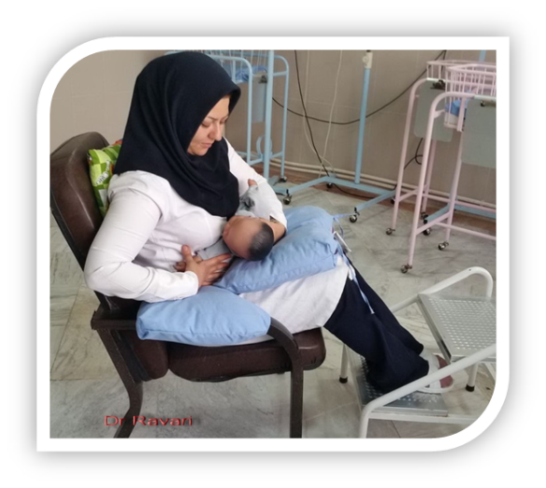
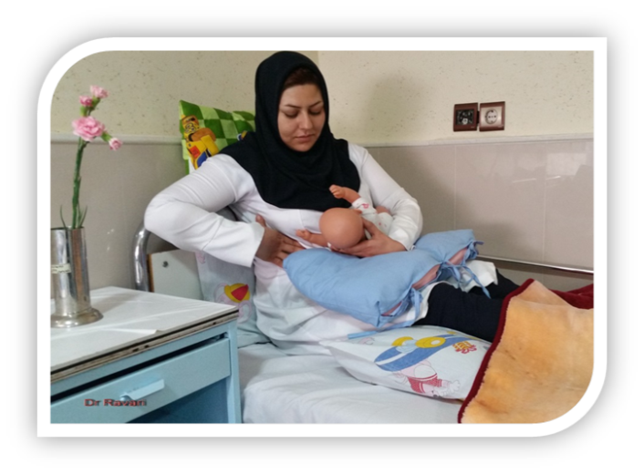
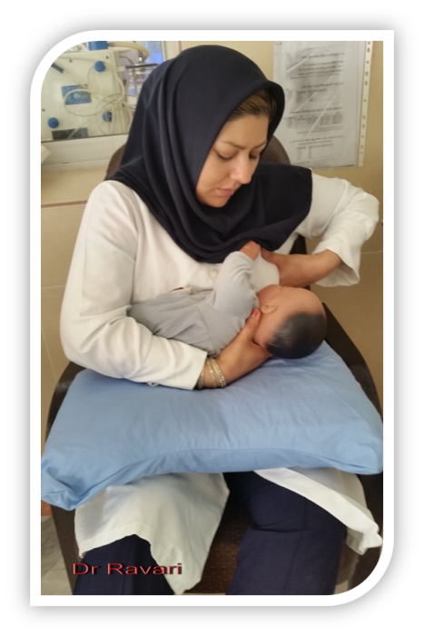
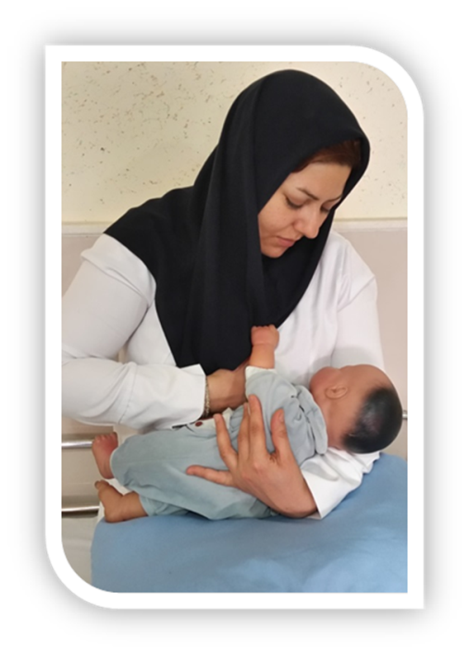
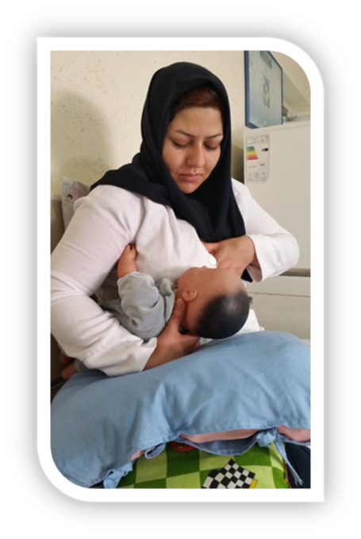
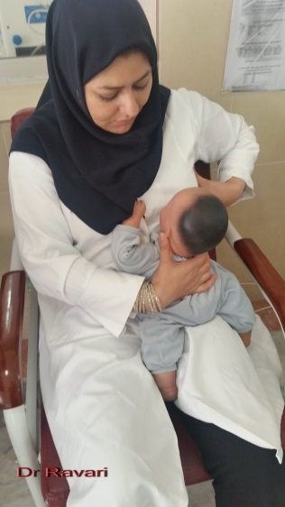
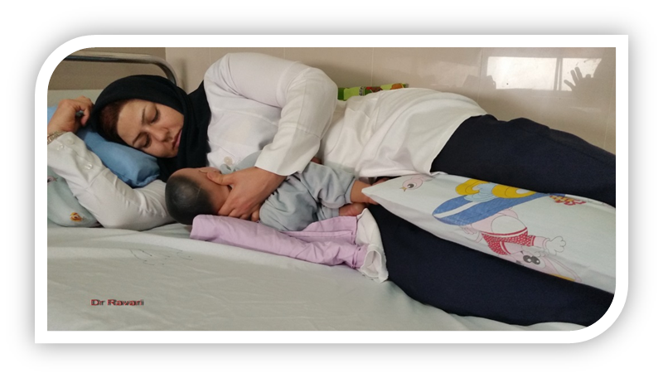
آیا وضعیت های شیردهی داده شده به مادر کارآمد است؟
Notes:
Maternal breastfeeding positions: have we got it right?
Some breastfeeding experts may traditionally have insisted on upright sitting postures because of etiquette, leaning back perhaps being associated with slouching or an unkempt appearance

Slide 4
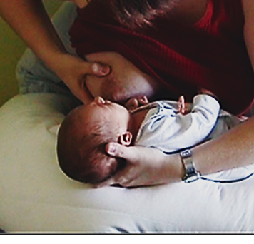
نمونه آموزش بیمارستانی برای گرفتن پستان ، ولیکن شیرخواری ممکن است قادر به ادامه Latch_on بیشتر از یک دقیقه نباشد

Slide 5
1-چرا وضعيت صحيح بغل كردن و پستان گرفتن شيرخوار اهميت دارد؟

Slide 6
اهمیت وضعيت صحيح بغل كردن و پستان گرفتن شيرخوار
بايد به نحوه در آغوش گرفتن شيرخوار و گرفتن پستان او بويژه در روزها و هفته های اول شيردهي، توجه خاص داشت، زیرا :
نحوه در آغوش گرفتن و بخصوص پستان گرفتن شيرخوار، پایه و اصل موفقیت در تغذیه با شیرمادر است.
اگر مادر نتواند شيرخوار را صحیح درآغوش بگیرد و شیرخوار بخوبی پستان را بگیرد نتیجه چیست؟

Slide 7
نتایج نادرست گرفتن پستان توسط شیرخوار
نوک پستان دردناک، زخم نوک پستان
انسداد مجاری شیر، احتقان پستان، عفونت پستان
مکیدن نا موثر پستان
کاهش انتقال شیر از پستان به دهان شیرخوار
گریه و عدم رضایت شیرخوار
طولانی و مکررشیرخوردن شیرخوار
کندی رشد (عدم وزن گیری مناسب شیرخوار)
کاهش تولید شیرمادر
کاهش طول مدت شیردهی و
گاها قطع شیردهی

Slide 8
2-وضعيت صحيح در آغوش گرفتن شيرخوار و نحوه درست پستان گرفتن او چگونه است؟

Slide 9
آموزش وضعیت شیردهی و گرفتن پستان
در ابتدا نوزاد سالم در طی ساعت اول پس از تولد درحین تماس پوست به پوست با مادر خودش بدون کمک توانائی جستجو، یافتن، گرفتن و مكيدن پستان، و بلع شیر را دارد (در اولین تغذیه چگونگی وضعیت نوزاد درآغوش مادر مهم نیست)
سپس شیردهی نیاز به کمک در آموزش، تمرین و کسب تجربه در مادرو نوزاد برای یک وضعیت خوب شیرخوار در آغوش مادر و مکیدن موثر او دارد.
این آموزش ها بسیار مهم و ضروری است که باید بجز آموزش های قبل زایمان در طی اقامت مادر و نوزاد در زایشگاه بطور عملی و صورت به صورت انجام شود

Slide 10
نحوه درست پستان گرفتن
بايد شيرخوار علاوه بر نوك پستان، بخش بیشتری از هاله موجود درتماس با فک پائین خود را به دهان ببرد
با دو عمل فشردن با کمک فک و زبان به آنچه که در دهان او هست و ایجاد فشارمنفی با پائین آمدن زبان و انبساط نوک پستان و هاله و مجاری شیر داخل آن، شيرخوار پستان را در دهان خود دوشيده و شیرمی خورد.
مسئله مهم در گرفتن پستان، مکیدن نوک پستان نیست (كوتاه، بلند، بزرگ، صاف يا فرو رفته) بلکه با کمک چسبیدن لبها به روی پستان(برای حفظ فشار منفی تولید شده در دهان) ،فقط فشردن نسج نرم هاله و تولید فشار منفی در دهان مهم است

Slide 11
3-وضعیت صحیح شیرخوار جهت شیردهی در آغوش مادر چگونه است؟

Slide 12
نکات کلیدی در شیردهی برای شیرخوار
قرار گرفتن در وضعیتی که دسترسی به پستان آسان باشد
بدن شيرخوار روبرو و در تماس نزديك با بدن مادر است.
صورتش روبروي پستان است (چانه چسبيده به پستان)
سر(گوشها) و بدن (شانه و باسن) شيرخوار در امتداد خطي مستقيم باشد.
هم سطح بودن و حمایت خوب بدن شيرخوار با کمی تمایل سر بطرف عقب (فاصله پستان با بيني برای تنفس شيرخوار)
هم تراز بودن نوک پستان با بینی و هاله با دهان شیرخوار
خم شدن دست و پاهای او بطرف بدنش به منظور پیشگیری از تکان دادن آنها

Slide 13
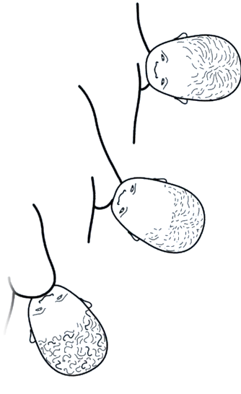
هم سطح بودن سر شیرخوار با پستان
بدن شيرخوار هم سطح پستان مادر باشد
شیرخوار به زیر پستان آویزان نباشد
پرهیز از وضعیتی که سبب چرخش گردن شیرخوار به طرفین شود

Slide 14
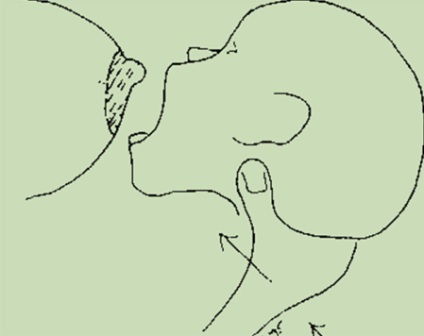
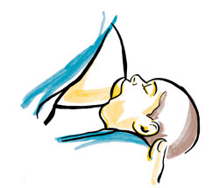
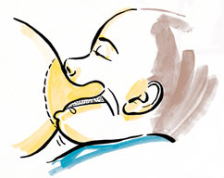
وضعیت دهان شیرخوار در گرفتن پستان
دهان کاملا باز
مشاهده قسمت كمي از هاله پستان در بالاي لب فوقاني او
گرفتن پستان بصورت غیر قرینه (ترجیحا)
زاویه گوشه دهان(150-130درجه) یا بهتر
قرارگرفتن حدود 2-1اینچ از هاله پستان در دهان شیرخوار
عدم فرورفتگی درگونه های شیرخوار
برگشته شدن لب تحتاني بطرف بیرون و نه مکیدن لب پائینی

Slide 15
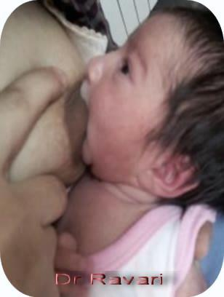
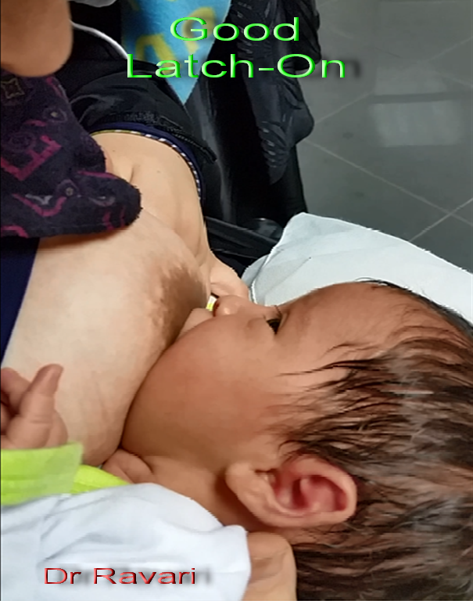
نه مکیدن لب پائینی یا نوک پستان
گرفتن صحیح پستان

Slide 16
Good Latch-On and positioning
Incorrect latch-on and positioning

Slide 17
4- چگونه مادر پستانهایش را با دست نگهدارد؟

Slide 18
روشهای حمایت پستان
C-hold
C-hold with chest wall support
V-hold (scissors)
U-hold (Dancer hold)
Nipple sandwich hold)Taco(
Notes:
Th e Dancer ha nd positio n (D anner, 1 9 9 2 ) ca n benefit ma ny of th e s e bab ie s
becau se i t st a bil izes t h e jaw a nd s upports t he ma ss et e r muscles , wh i c h
dec re a se s the i ntra-oral s pace a nd e nhances th e ge ne ra t i on of nega t i ve
pressure.
i. The brea st is s upported b y t he thir d , fourth, a nd fifth fi ngers so t h at t he
we bb in g b e twee n th e th u mb and index fin g er forms a U- s h a pe d cu p on
w hich t he bab y ' s ch i n rests.
ii. The th umb a nd inde x finge r support t he cheek s w ith ge ntle t rac t i on
toward t h e corner of t h e li ps .

Slide 19
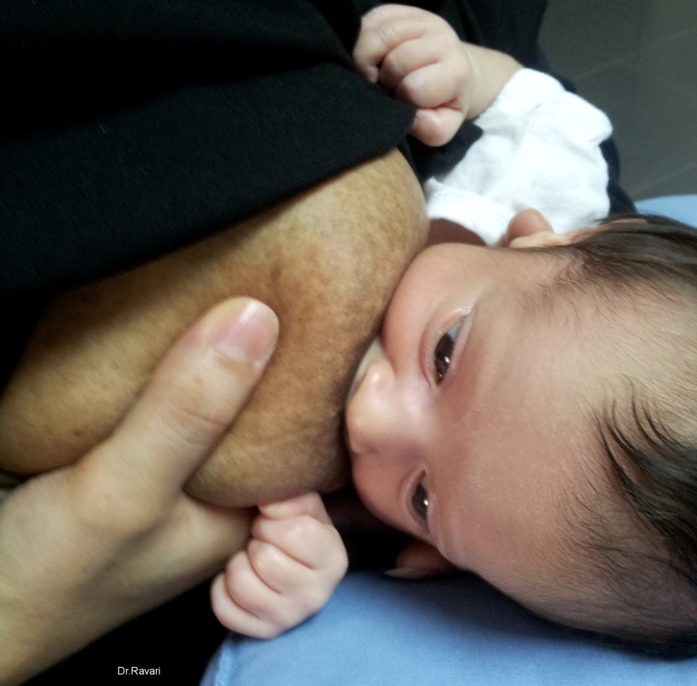
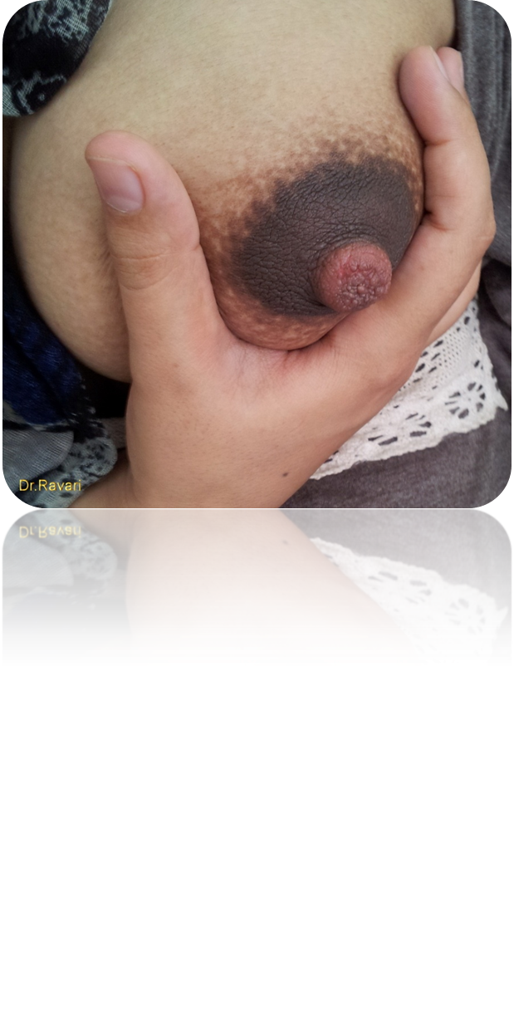
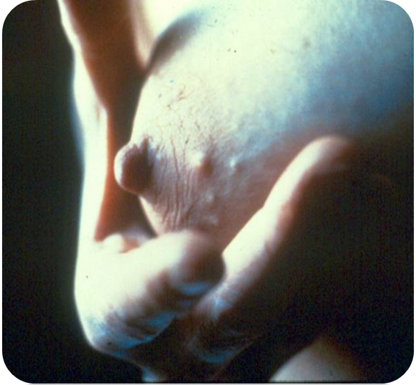
C-hold
V-hold
Taco
C-hold
with chest wall support
Dancer hold)

Slide 20
نگهداشتن پستان
محل قراردادن کف دست و انگشتان
دور از هاله به منظور بردن بیشتر هاله به دهان
حمایت پستان توسط دست به منظور نگهداشتن وزن پستان(سنگین یا آویزان) که چسبیدن دهان شیرخوار به پستان بهم نخورد
پستان بزرگ(گذاشتن دست جلوی حوله لوله شده)
پستان کوچک (عدم نیاز به حمایت پستان، در صورت نیاز گذاشتن انگشتان ویا کف دست بروی قفسه سینه زیر پستان

Slide 21
حمایت پستان
بزرگ : دست جلوی حوله لوله شده
کوچک :عدم نیاز به حمایت
ویا کف دست به قفسه سینه

Slide 22
نگهداشتن پستان
فشار بیمورد انگشت شست به روی پستان به بهانه باز نگه داشتن راه بینی ممکن است سبب:
اختلال در چسبیدن دهان به پستان، خروج پستان از دهان،
درد نوک پستان(زخم و شقاق) و مجاری بسته شده شیر شود
پرهیز جدی از گذاشتن سایر انگشتان در زیر پستان بطوریکه نزدیک هاله باشد (گرفتن نوک پستان و یا جدا شدن از پستان)

Slide 23
5- چگونه مادر به کودک کمک کند تا پستان را بگیرد؟

Slide 24
آوردن شیرخوار به طرف پستان
تماس و یا مالیدن نوک پستان به لبها (ترجیحا لب بالا)
برای باز شدن دهان
دقت در عدم تماس انگشتان مادر با دهان شیرخوار
امکان بستن دهان و یا گاز گرفتن شیرخوار
در ابتدا باید چانه در تماس با پستان و نوک بینی نزدیک و هم سطح با نوک پستان باشد:
دهان شیرخوار رو به بالا بطوریکه از طرف چانه بخش زیادی ازهاله را بپوشاند
دهان باز همانند اولین گاز زدن به یک ساندویچ بزرگ، کمک کننده است

Slide 25
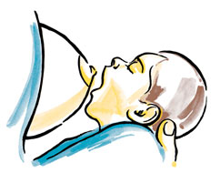
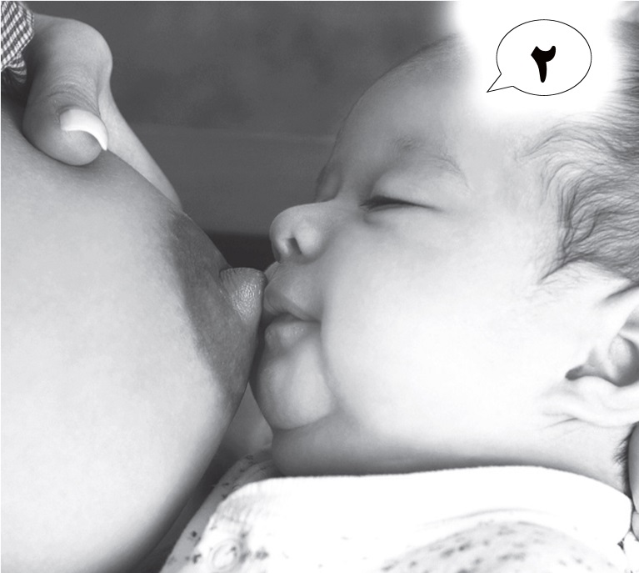
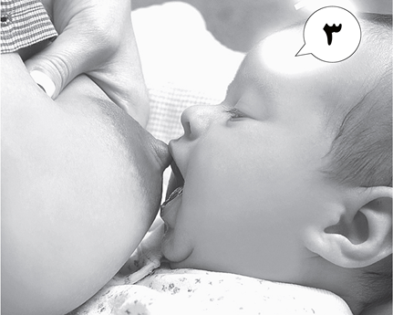
آوردن شیرخوار به طرف پستان
هدایت شیرخوار بطرف پستان
دهان بایدکاملا باز و زبان در کف آن باشد
وقتی که کاملا دهان باز شود وی را سريعا و به آرامی در حالی که لب فوقانی با نوک پستان در تماس است و لب تحتانی او زیر و به دور از نوک پستان است بطرف پستان هدایت کنید
ارتباط کلامی (گفتن باز) و دیدن (باز نمودن دهان مادر) کمک کننده است
Notes:
پس از باز شدن مختصر دهان شیرخوار، کمی سر وی را به عقب متمایل نموده تا وقتی که کاملا دهان باز شود وی را سريعا و به آرامی بطرف پستان هدایت کنید

Slide 26
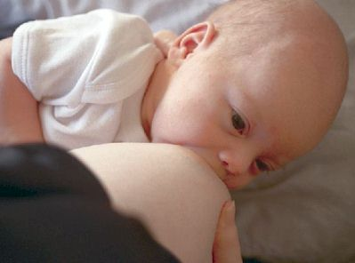
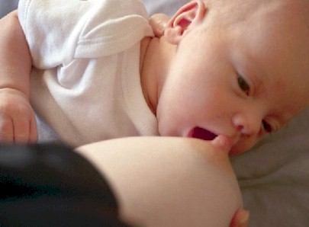
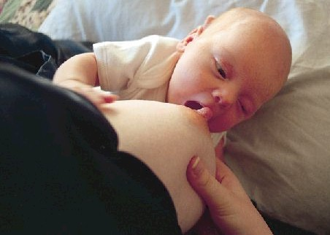
Latch-On Well چفت شدن خوب به پستان
قلب موفقیت در تغذيه با شیرمادر است

Slide 27
6-چه مواردی هست که باید در هنگام گرفتن پستان پرهیز کرد؟

Slide 28
مواردی که باید در هنگام گرفتن پستان پرهیز کرد
بردن پستان به طرف دهان و یا خم شدن مادر به جلو
خم کردن گردن و یا عقب کشیدن بیش از حد گردن شیرخوار
فشار به چانه شیرخوار جهت به زور باز کردن دهان
گرفتن پس سر یا فشار دادن سر شیرخوار به داخل پستان
احساس ترس و مقاومت در شیرخوار درصورت رفتار سریع و خشن
پرهیز از هل دادن و به زور بردن شیرخوار بطرف پستان مادر
پرهیز از شیردادن شیرخوار در حال گریه
درآوردن پستان از دهان شیرخوار در وقفه های شیرخوردن
چرخش بدن مادر یا شیرخوار ویا تکان دادن سر شیرخوار
پیشگیری از تحرک بیش از حد شیرخوار(پراندن دست وپا)

Slide 29
7-علائم مكيدن موثر و تغذیه ای

Slide 30
علائم مكيدن موثر و تغذیه ای
مكيدن هاي آهسته، عميق بصورت: بازنمودن کامل دهان >>توقف چانه>>بستن دهان همراه با مكث ها
گونه ها موقع مكيدن برآمده است
شيرخوار پس از شيرخوردن، خود پستان را رها مي كند
مادر متوجه علائم بازتاب جهش شير مي شود
نداشتن احساس درد و ناراحتي مادر هنگام شير دادن
شنیدن صدای بلع با یا بدون گوشی در روی گلو

Slide 31
علائم بلعیدن (انتقال شیر)
شنیدن صدای فوت بعلت خروج هوا از بینی
شنیدن صدای” CA” از گلو
شنیدن صدای بلع با گوشی در روی گلو
دیدن حرکت فک پائین و هرچه پائین آمدن وتوقف چانه شیرخوار قبل از بلع با مکیدن های آرام وعمیق بصورت: بازنمودن کامل دهان >>توقف چانه>>بستن دهان
مختصر لرزش یا حرکت ناحیه بناگوش و پس سر بعلت حرکات فک
فرو رفتن مختصر بالای هاله پستان

Slide 32
8- وضعیت مادر هنگام شيردادن چگونه بايد باشد؟

Slide 33
نکات کلیدی در شیردهی برای مادر
هم سطح قرارگرفتن پستان مادر با شیرخوار و حمایت وزن او با بالش که سبب خستگی مادر نشود.
آوردن شیرخوار بطرف پستان ونه برعکس
گذاشتن دست مادر در قاعده سر شیرخوار(شانه و گردن) و نه پشت سر وی (چون این عمل باعث رهاکردن پستان و کشیدن سر به عقب و قوس کردن بدن وی می شود)
حمایت سر شیرخوار بطوریکه نه زیاد بطرف عقب ویا جلو باشد.
فراهم نمودن وضعیت راحت مادر از نظر فیزیکی و روحی

Slide 34
وضعیت مادر هنگام شیردادن
وضعیت خوب بدن مادر با شیرخوار و حمایت وزن او با بالش که سبب خستگی مادر نشود.
جاي راحت و مناسب با هر وضعيتي كه راحت است از نظر فیزیکی و روحی
آموزش در هر وضعیتی که مادر قرار دارد و راحت است:
اگر مادر روی صندلی نشسته است
اگر مادر روی تخت نشسته است
اگر مادر با پهلو خوابیده است
اگر مادر به پشت خوابیده است
Notes:
آوردن شیرخوار بطرف پستان
قرار دادن دست مادر در قاعده سر شیرخوار(شانه و گردن)
حمایت سر شیرخوار بطوریکه نه زیاد بطرف عقب ویا جلو باشد.

Slide 35
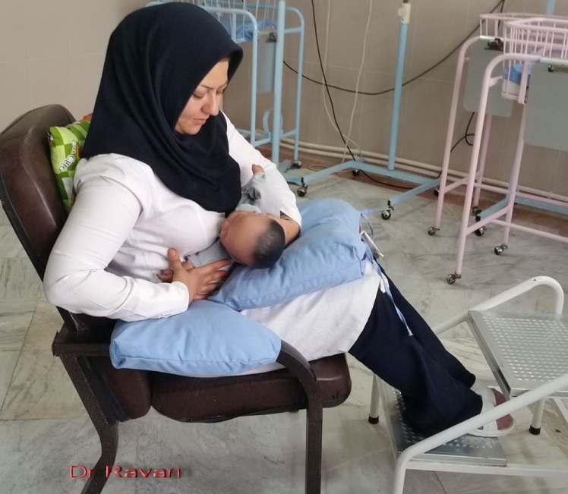
اگر مادر روی صندلی ومستقیم نشسته است
زانوهایش کمی بالاتر از باسن باشد
گذاشتن زیر پائی بمنظور بالابردن زانوها
متمایل شدن بدن شیرخوار رو به مادر
پیشگیری از کشش پشت مادر
استفاده از بالش برای راحتی و حمایت شیرخوار
برای پشت مادر
روی ران ها و پائين شکم مادر (بالش نسبتا محکم ،بالش شیردهی) بمنظور هم سطح نمودن شیرخوار با پستان
مادر نباید به عقب یا جلو بروی شیرخوار خم شود

Slide 36
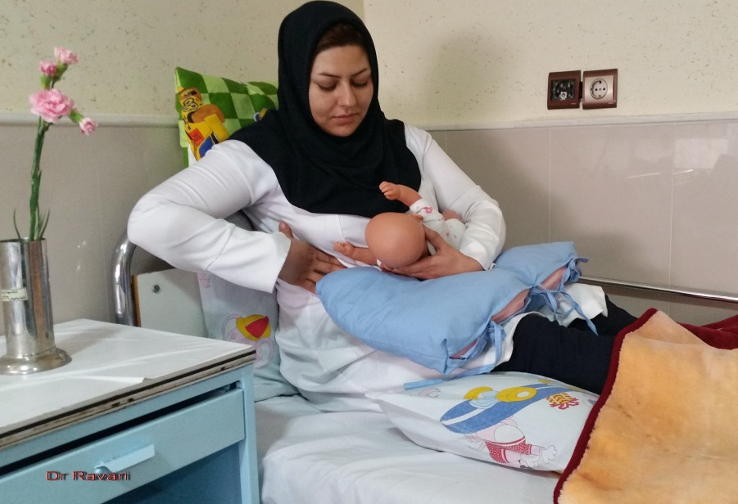
اگر مادر روی تخت نشسته است
بالا آوردن پشتی تخت بطور قائم (90درجه)
استفاده از بالش برای پشت مادر(درصورت نیاز)
گذاشتن بالش برای زیر زانوها و یا بازوی مادر
گذاشتن بالش روی ران ها و پائين شکم مادر بمنظور هم سطح نمودن شیرخوار با پستان یا حفاظت شکاف سزارین

Slide 37
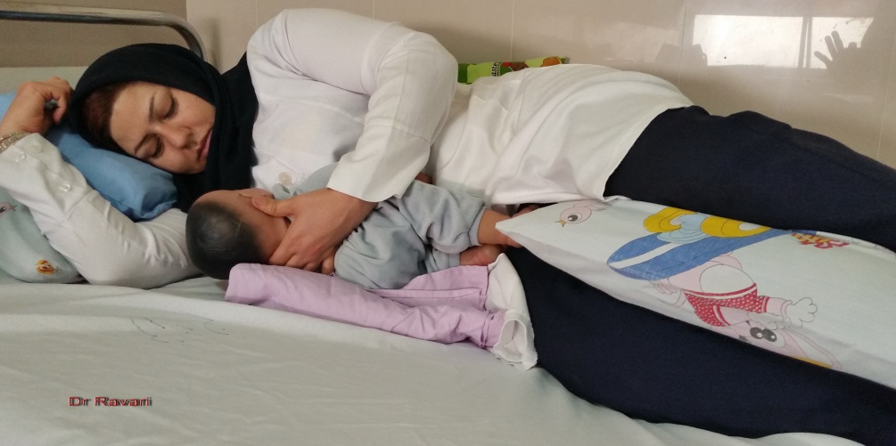
اگر مادر به پهلو خوابیده است
احساس خستگی کمتر در این روش
کمک به مادر برای خوابیدن به پهلو (در صورت نیاز) به منظور رو به پستان قرارگرفتن صورت شیرخوار
گذاشتن بالش بین پاهای مادر بمنظور هم سطح نمودن با باسن وکاهش درد پشت
استفاده از بالش برای پشت مادر(درصورت نیاز)
گذاشتن یک حوله یا پتوی لوله شده در شکاف پشت شیرخوار که به پشت نچرخد
حمایت پشت کودک توسط دست بالائی مادر

Slide 38
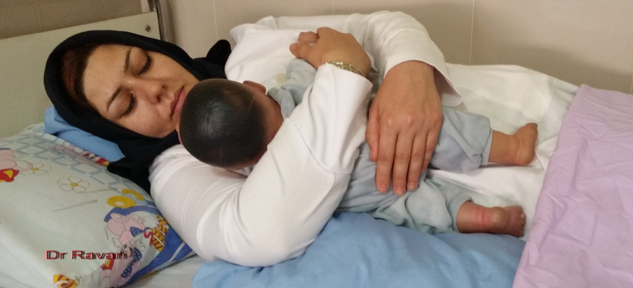
اگر مادر به پشت خوابیده است
وضعیت مناسبی برای شیردهی نیست ولیکن ممکن است نیاز باشد(جراحی ،حین و بعد از سزارین ، جریان سریع شیر)
وزن شیرخوار به روی پستان مادر ممکن است دردناک باشد
درصورت قرار دادن سینه به سینه شیرخوار با مادر ،چانه باید در پستان مادر فرو رفته باشد ،سر کمی به عقب و بینی در تماس نزدیک به پستان باشد
کمک به شیرخوار دراصلاح پوزیش و نحوه چفت شدن به پستان
هم سطح نمودن بدن نوزاد باپستان در صورت قراردادن نوزاد از پهلو و حمایت پشت وگردن شیرخوار توسط بازو آرنج مادر

Slide 39
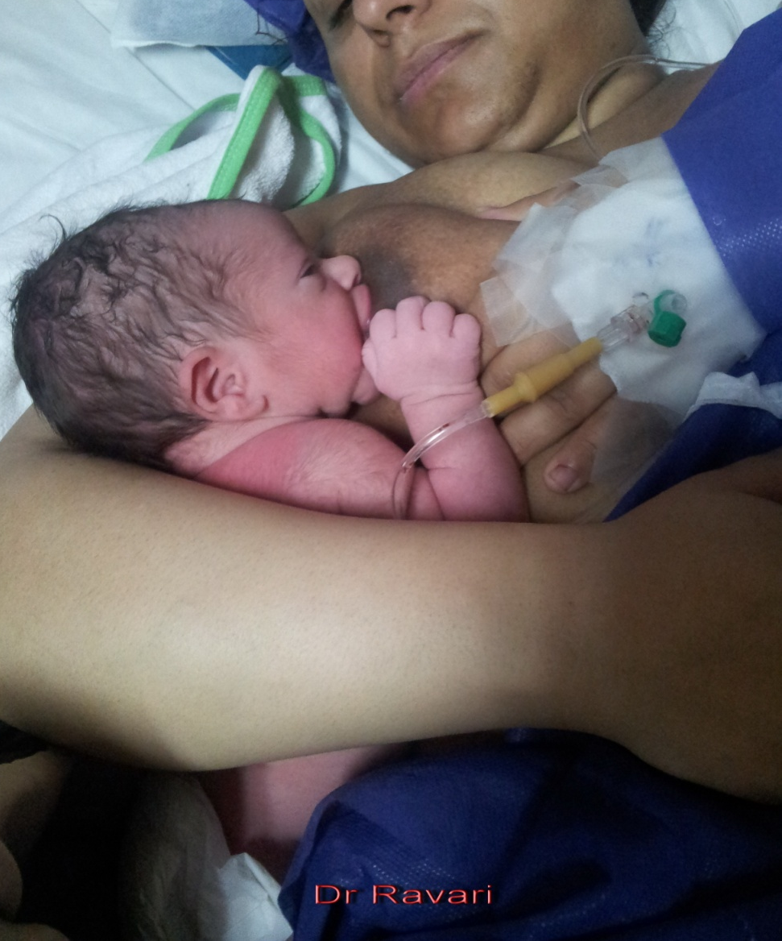
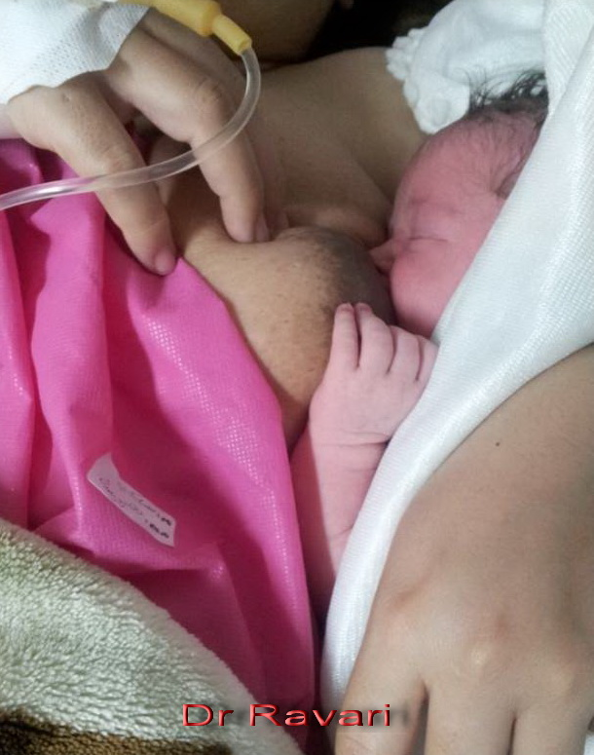
شیردهی در ساعات اول پس از سزارین
مادر به پشت خوابیده است

Slide 40
وضعیت های شیردهی
تنها و یک وضعیت صحیح شیردهی وجود ندارد بلکه بایدخود مادر انتخاب کند که کدامین روش مناسب خود و شیرخوارش است
تشویق مادر به استفاده از وضعیت های مختلف شیردهی تا خودش بتواند روش مناسبش را با شیرخوار پیدا کند
در صورت اجبار و سخت نمودن وضعیت شیردهی امکان بروز استرس روحی در مادر و نهایتا تاخیر در شروع و یا قطع شیردهی هست

Slide 41
شیردهی در وضعیت بیولژیک
Biological nurturing
روشی آسان و سریع و بدون نیاز به آموزش درکسب مهارت های شیردهی
شکم به شکم با مادر دروضعیت مایل خوابیده به روی شکم مادر semi reclined posture
ایجاد واکنش ضد جاذبه و کمک به گرفتن پستان
تحریک بهتر واکنش های نوزادی و گرفتن بدون کمک و خودبخود پستان با تماس اولیه چانه و دهان پر از هاله
روش کمک کننده در مادری که در Latch_on اشکال دارد
Notes:
biological nurturing (BN) is a new neurobehavioral approach to breastfeeding initiation that aims to reduce latching problems and early unintended breastfeeding cessation.
BN is quick and easy to do—there is no lining up of body parts and no “correct” breastfeeding procedures.
Biological nurturing also has advantages for health care providers. For instance, it saves time, as routine instruction of breastfeeding skills becomes unnecessary.

Slide 42
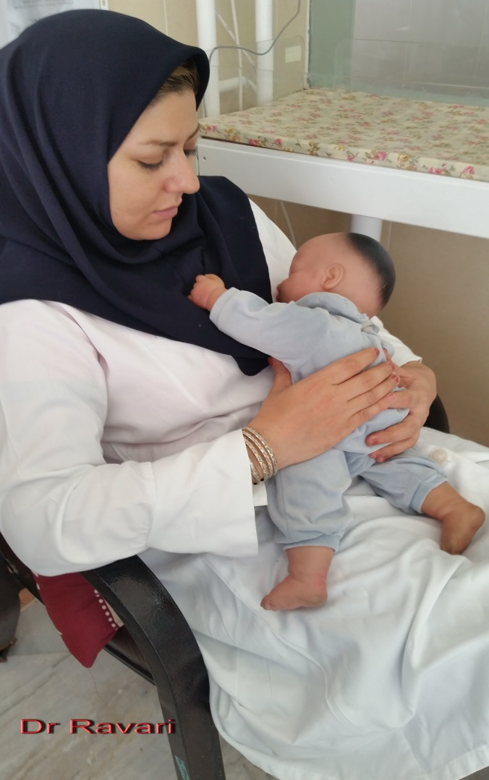
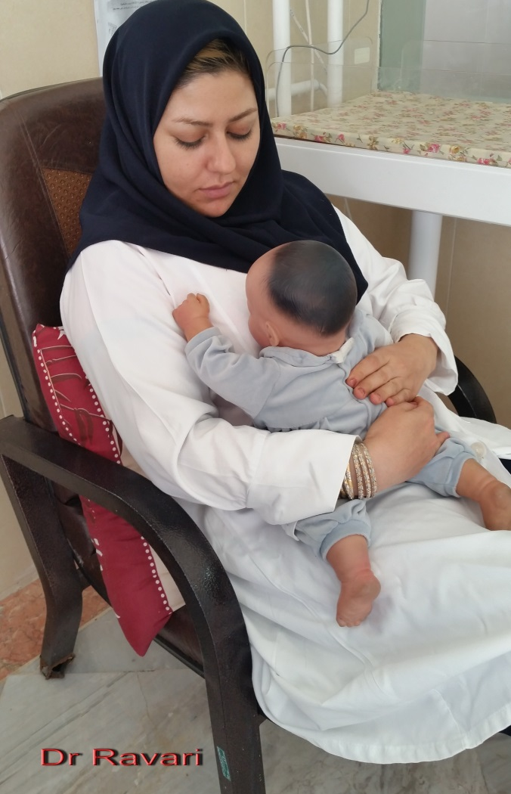
مادر بطور مایل با زاویه حدود 35 درجه در وضعیت ساکرال به پشت خوابيده است.
تمام بدن شيرخوارنیز با کمک نیروی جاذبه بطور مایل و خوابیده به شکم در تماس با شکم و قفسه سینه مادر است.
صورت شيرخوار روی پستان و سرش کمی به طرف عقب متمايل می باشد.
مادر می تواند پشت ، پهلو و یا زیر با سن شیرخوار را با دستش حمایت کند.
مایل خوابیده به پشت
Biological nurturing (laidback Breastfeeding)
شیردهی در وضعیت بیولژیک این امکان را می دهد که شیرخوار خودش پستان را بگیرد
Notes:
مفید در جریان شیرزیاد، بعد اپیدورال. گازگرفتن یا بعقب کشیدن یاافتادن زبان،ترکومالاسی و لارنگو مالاسی.

Slide 43
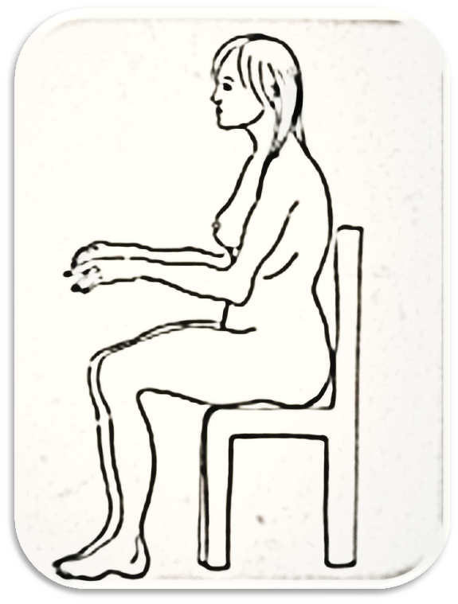
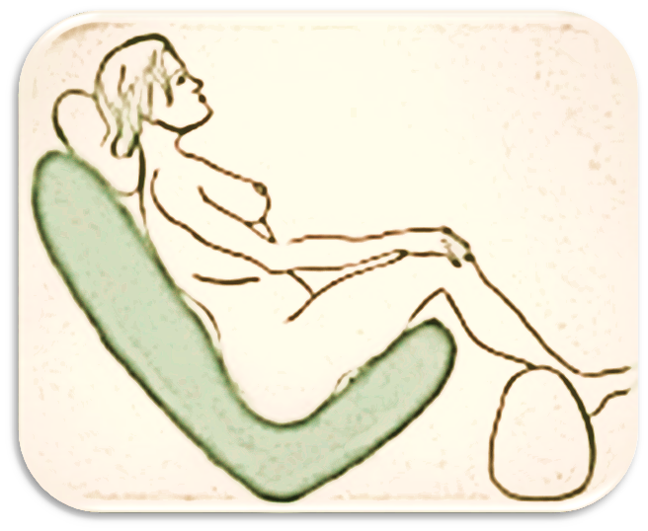
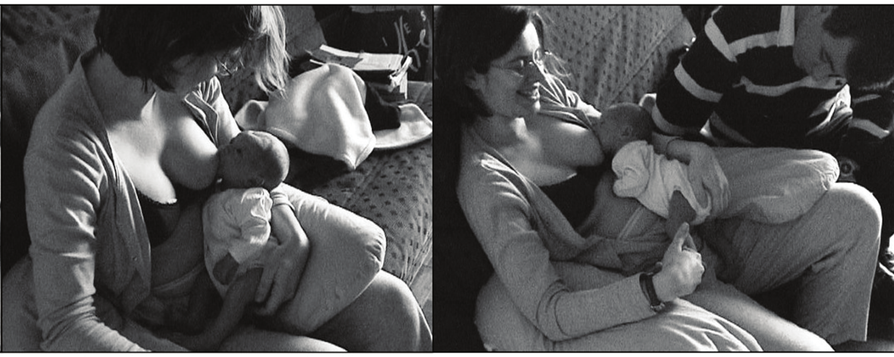
Notes:
روشی آسان و سریع و بدون نیاز به آموزش درکسب مهارت های شیردهی
ایجاد واکنش ضد جاذبه و کمک به گرفتن پستان
تحریک بهتر واکنش های نوزادی و گرفتن بدون کمک و خودبخود پستان با تماس اولیه چانه و دهان پر از هاله
روش کمک کننده در مادری که در Latch_on اشکال دارد
مفید در جریان شیرزیاد، بعد اپیدورال. گازگرفتن یا بعقب کشیدن یاافتادن زبان،ترکومالاسی و لارنگو مالاسی

Slide 44
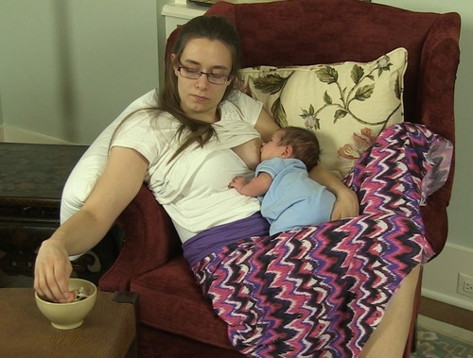
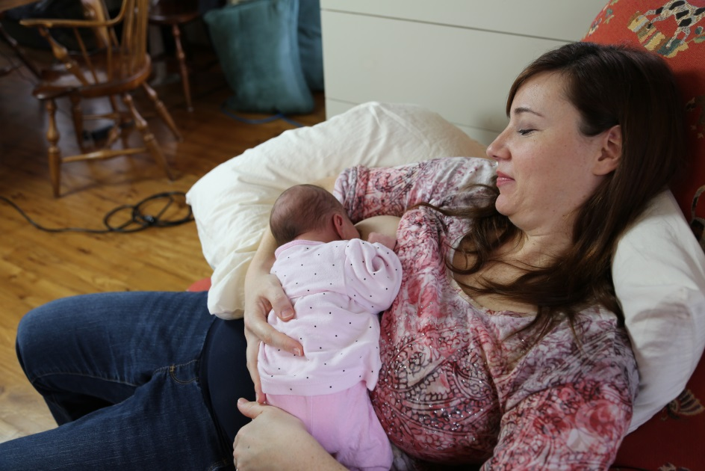

Slide 45
Madonna or cradle hold گهواره ای
سر شيرخوار در خم آرنج و بالای ساعد و شانه و پشت شيرخوار نيز توسط بقیه ساعد دست مادر همان طرف حمايت می شود.
صورت و بدن شيرخوار (به پهلو) رو به مادر است.
دست زیرین شيرخوار در طرفی که شير می خورد درپهلوی مادر و يا به باسن وی تکيه دارد
مادر می تواند با دست دیگرش پستانش را نگه دارد .

Slide 46
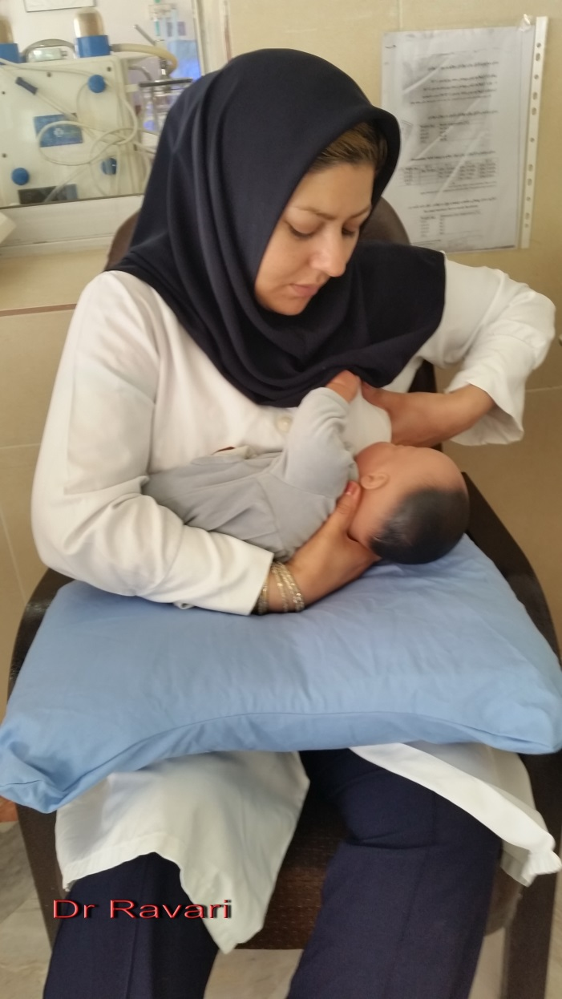
Cross-cradle hold گهواره ای متقاطع
قاعده گردن (از زیرگوشها)و قسمت فوقانی شانه شيرخوار با کف دست مادر و پشت شيرخوار با ساعد همان دست حمايت می شود.
صورت و بدن شيرخوار (به پهلو) رو به مادر است.
دست زیرین شيرخوار در طرفی که شير می خورد در پهلوی مادر و يا به باسن وی تکيه دارد.
مادر می تواند با دست طرفی که از پستان خود به شيرخوار شير می دهد براحتی پستانش را نگهدارد.
Notes:
روشي مفيد براي شيرخواراني است كه در پستان گرفتن مشكل دارند . استفاده از اين روش در نوزادان نارس و کوچک که عضلات شل دارند و مادرانی که نوك پستان شان آزرده شده بهترين روش شيردادن ميباشد

Slide 47
Clutch, Under arm football hold زير بغلی
شيرخوار به روی بالش و خوابيده به پهلو یا به پشت و يا کمی رو به بالا (نيمه نشسته)در کنار و زير بغل مادر و در بین بازو و قفسه سینه وی قرارمي گيرد.
قاعده گردن و شانه شيرخوار با کف دست مادر و پشت شيرخوار با ساعد همان دست حمايت می شود.
مادر می تواند به راحتی با دست طرف مقابل پستانش را نگه دارد.
Notes:
مثل بزرگ بودن پستانها يا نوك پستان صاف يا فرورفته، اين وضعيت ارجح است چون مادر ديد بهتري بر شيرخوار و كنترل بيشتري بر سر او دارد. اين وضعيت براي مادراني كه تحت عمل سزارين قرار گرفتهاند، ودر مواردي كه بچه خواب آلود است يا در يادگيري تغذيه با شيرمادر مشكل دارد، همچنين براي كودكان نارس و دو قلو و كودكاني كه مكيدن ضعيف دارند، مفيد ميباشد

Slide 48
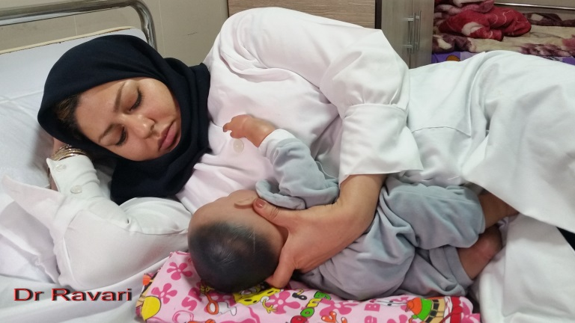
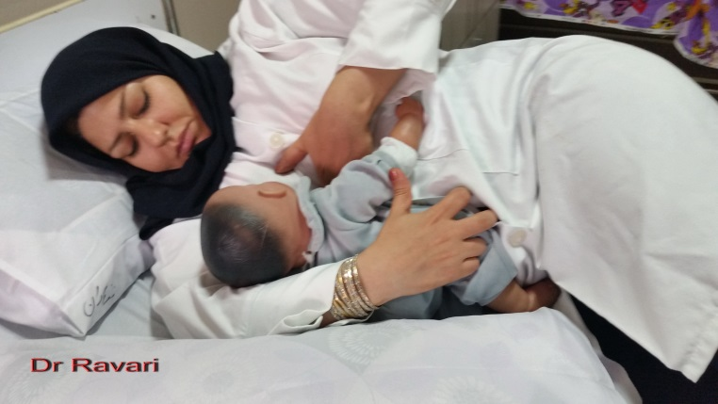
Side Lying
خوابیده به پهلو
مادر به پهلو خوابيده، سر و پشت و پای بالايی خود را بر بالش تکيه مي دهد.
بدن شيرخوار از پهلو رو به روی مادر است بطوريکه صورت وی رو به مادر و دهان او هم سطح با نوک پستان و سرش کمی به طرف عقب متمايل می باشد.
سر شيرخوار می تواند بر روی بستر و يا ساعد و يا بازوی مادر قرار بگيرد.
پشت شيرخوار توسط ساعد دست فوقانی مادر ويا بالش و یا ساعد همان دست (همراه نگهداشتن پستان با دست فوقانی) حمايت می شود.

Slide 49
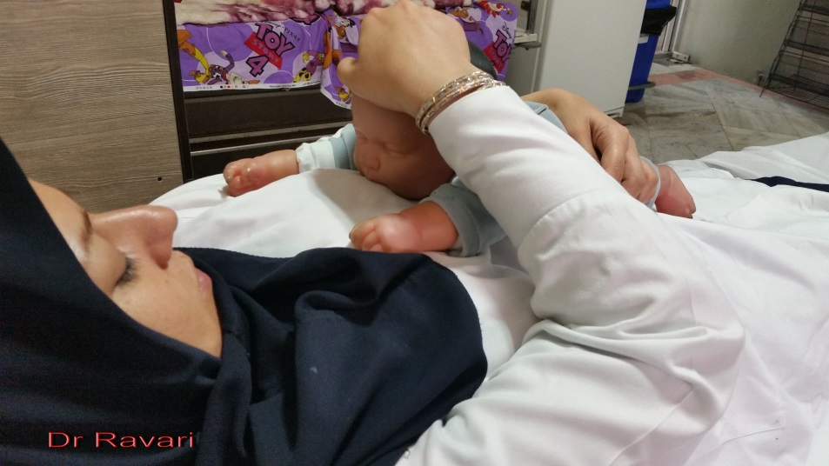
مادر به پشت خوابيده، سر و شانه هایش کمی بالاتر از شکمش بر بالش تکيه مي دهد.
بدن شيرخوار شکم به شکم روی مادر است بطوريکه صورت وی روی پستان و سرش کمی به طرف عقب متمايل می باشد.
پیشانی شيرخوار می تواند توسط قائده کف دست مادر نگهداشه شود که سر شیرخوار به جلو نیفتد.
مادر می تواند با دستش پشت و یا زیر با سن شیرخوار را حمایت کند.
خوابیده به پشت
Australian or posture feeding
Notes:
مفید در جریان شیرزیاد، گازگرفتن یا بعقب افتادن زبان،ترکومالاسی و لارنگو مالاسی.

Slide 50
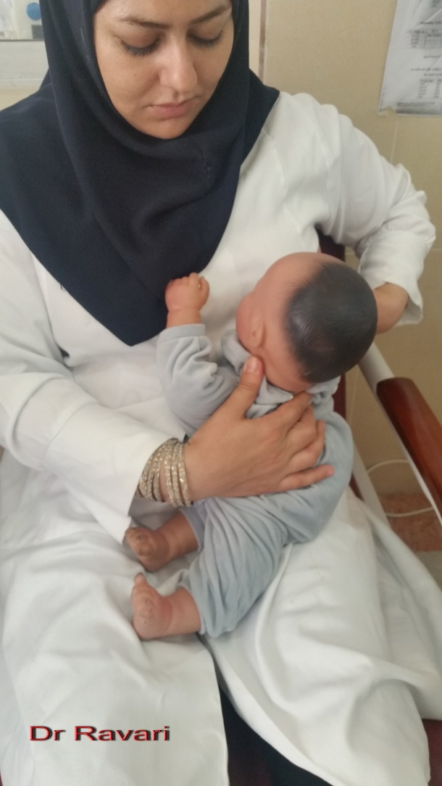
نشسته
Upright posture
(straddle, side sitting)
مادر نشسته، شيرخوار نیز روبه رو و روی ران مادر نشسته و صورتش رو به پستان و سرش کمی به طرف عقب متمايل می باشد.
باسن شیرخوار روی ران مادر و پاهای شیرخوار می تواند در یکطرف و یا دو طرف ران مادر قرار بگیرد.
مادر می تواند با یک دستش پشت شیرخوار و با دست دیگرش پستان خود را حمایت کند.

Slide 51
اهم مزایا و معایب وضعیت های اصلی شیردهی
بیولوژیک | مزایا | احتیاط/ معایب
 | تشویق شیرخوار به طبیعی شیرخوردن غریزی در مادری که در Latch_on اشکال دارد بخوبی موثر است تمامی بدن شیرخوار بدون به مادر چسبیده و نیاز به حمایت وزن وی نیست | مادر نگران افتادن شیرخوار است

Slide 52
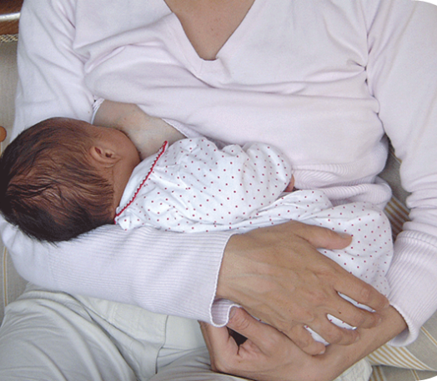
اهم مزایا و معایب وضعیت های اصلی شیردهی
گهواره ای | مزایا | احتیاط/ معایب
 | اغلب استفاده میشود مناسب در تغذیه طولانی و زمانی که شیرخوار رشد میکند | سر شیرخوار تکان می خورد و جابجا می شود کنترول سر شیرخوار خوب نیست امکان فشار و راندن پستان بطرف پائین و اختلال در Latch_on امکان بیشتردر مکیدن فقط نوک پستان توصیه به سوئیچ کردن از روش گهواره ی متقابل

Slide 53
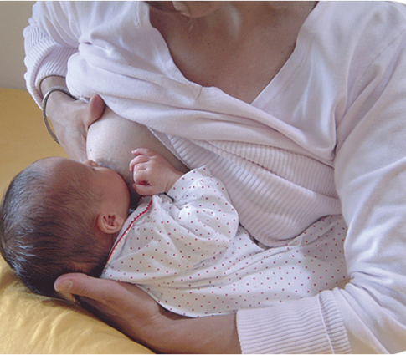
اهم مزایا و معایب وضعیت های اصلی شیردهی
گهواره ای متقابل | مزایا | احتیاط/ معایب
 | ایده آل برای اوائل شیردهی و آموزش شیردهی (چفت شدن غیرقرینه) کنترول سرشیرخوار خوب است آوردن سر شیرخوار به طرف پستان به منظور گرفتن آن (Latch-on)آسان و خوب است | مادران کمتر با این روش آشنا هستند اطمینان از سینه به سینه قرارگرفتن شیرخوار

Slide 54
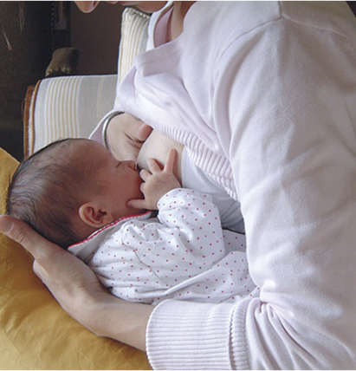
اهم مزایا و معایب وضعیت های اصلی شیردهی
زیر بغلی | مزایا | احتیاط/ معایب
 | کنترول سر شیرخوار خوب است آوردن سر شیرخوار به طرف پستان آسان و خوب است ارجح در مادران با مشکل در (Latch-on) بهترین روش برای دیده شدن هاله، نیپل و دهان شیرخوار کمک کننده در جراحی، سزارین و پستان بزرگ | در صورت تماس پای شیرخوار به پشتی مادر سرش را به عقب می کشد و ایجاد واکنش قدم زدن می کند

Slide 55
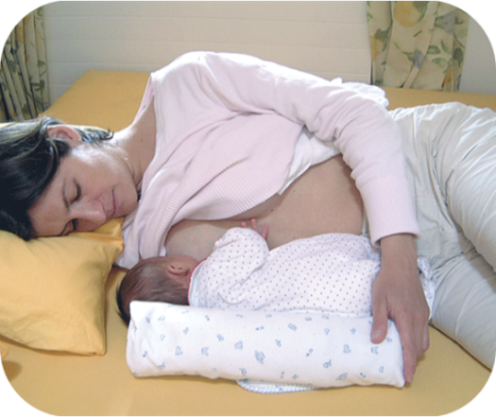
اهم مزایا و معایب وضعیت های اصلی شیردهی
خوابیده به پهلو | مزایا | احتیاط/ معایب
 | کمترین خستگی مادر وضعیت خوب پس از جراحی ، سزارین | خطر خفگی شیرخوار بعلت نیاز به مصرف بالش زیاد و یا مادر خواب آلودگی مادر صورت مصرف دارو اشکال(Latch-on) در زاویه 90 درجه مادر با تخت دیدن چگونگی چفت شدن دهان شیرخوار(Latch-on) به پستان مشکل است مشکل دید مادر برای کمک به چفت شدن دهان شیرخوار به پستان

Slide 56
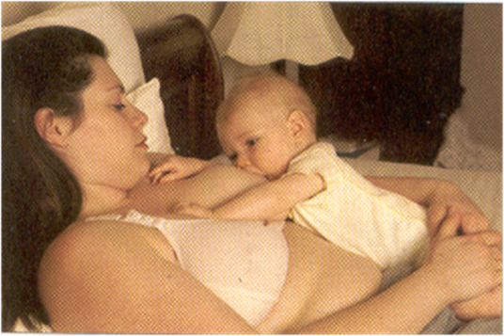
اهم مزایا و معایب وضعیت های اصلی شیردهی
خوابیده به پشت | مزایا | احتیاط/ معایب
 | وضعیت خوب پس از جراحی ، سزارین مفید در جریان شیرزیاد، گازگرفتن یا بعقب کشیدن یا افتادن زبان،ترکومالاسی و لارنگو مالاسی. | نیاز به نگاهداشتن پیشانی شیرخواربا کف دست مادر به منظور جلو نیوفتادن سر نیاز به کنترول از تخلیه کامل پستان

Slide 57
9-اگر شيرخوار پستان را درست نگرفته باشد، چه بايد كرد؟

Slide 58
در صورت چسبیدن بینی به پستان: تغییر وضعیت بدن شیرخوار
فشار آرام آرنج مادر به باسن شیرخوار و راندن مختصر وی بطرف داخل وبالا
مختصر بالا تر کشیدن پستان
حلقه زدن پاهای شیرخوار به دور کمر مادر
در صورت نادرست گرفتن پستان
جدا نمودن شیرخوار ازپستان با خنثی کردن فشار مکیدن شیرخوار بمنظور پیشگیری از آسیب به بافت پستان
وارد نمودن یک انگشت تمیز ازگوشه دهان شیرخوار
فشار به روی قسمتی از پستان در نزدیکی دهان شیرخوار
کشیدن چانه شیرخوار به پایین

Slide 59
نتيجه گيري
شیردهی نباید دردناک باشد
شیردهی مناسب به پستان و نوک آن صدمه نمی زند
بغل گرفتن صحیح شیرخوار و چفت شدن خوب دهان او به پستان، کلید موفقیت درمکیدن موثر و تغذیه با شیرمادر است چون سبب:
انتقال شیر بیشتر ازپستان به دهان شیرخوار،
تخلیه کامل و تحریک بیشتر تولید شیردرپستان،
پیشگیری از مشکلات پستانی و نوک آن،
رضایت و خوشنودی و رشد مناسب شیرخوارمی شود

Slide 60
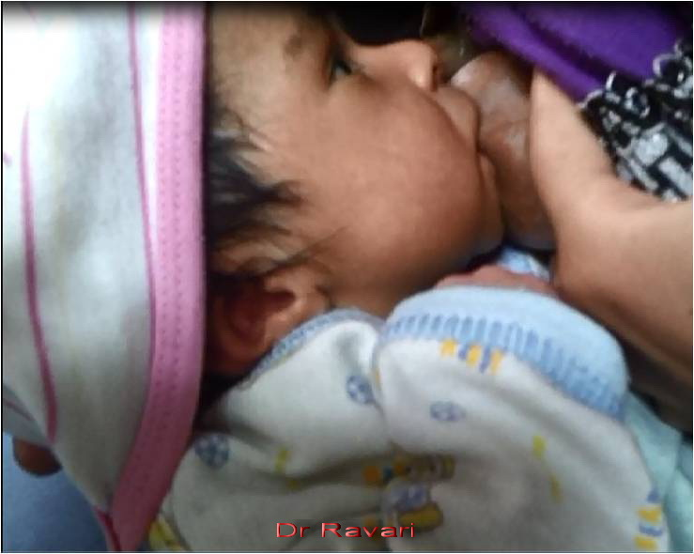
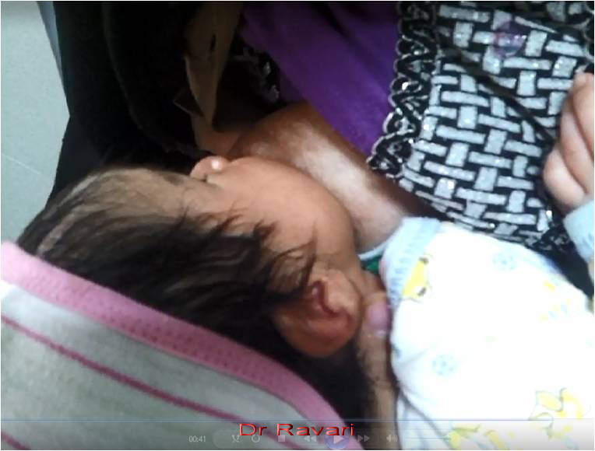
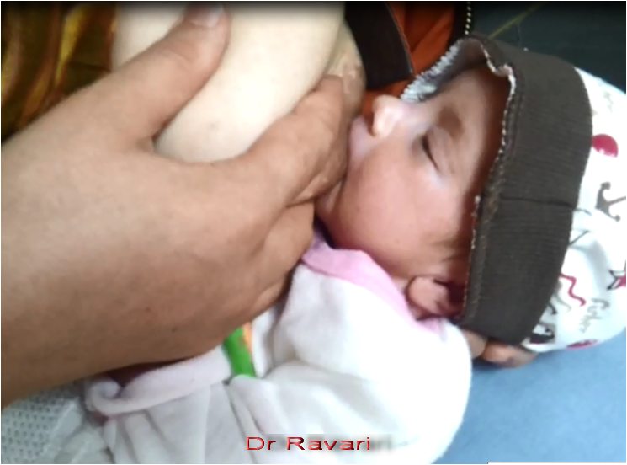
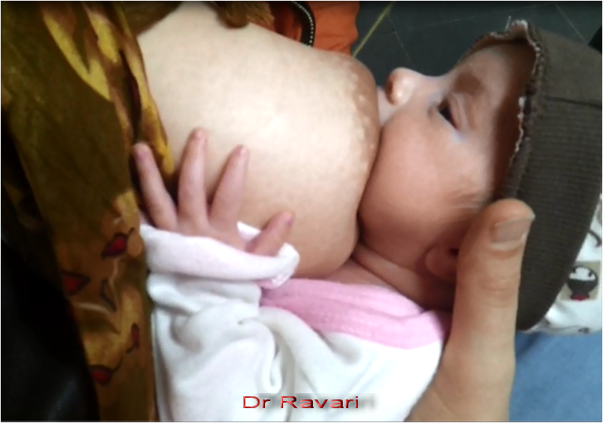
مورد 1
مورد 2

